Slide 1
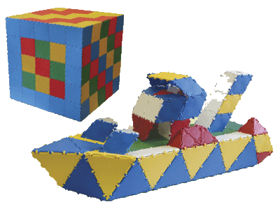
Использование ТИКО-конструктора в развитии логического мышления детей дошкольного возраста

Slide 2
ПРИЕМЫ УМСТВЕННОЙ ДЕЯТЕЛЬНОСТИ:
Анализ Синтез Сравнение Обобщение
Сериация Классификация
ПРИЕМЫ ЛОГИЧЕСКОГО МЫШЛЕНИЯ

Slide 3
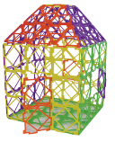
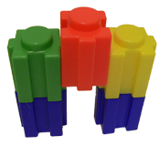
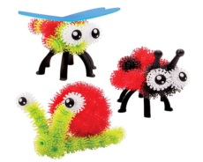
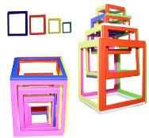
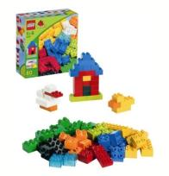
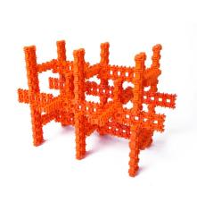
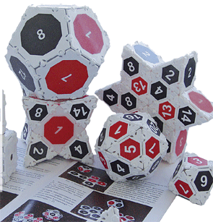
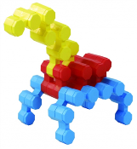
«Пифагор»
«Лидер»
«Bunchems»
«ТАКО»
«Лего»
«Платоновы тела»
«Соты»
«Фанкластик»

Slide 4
Развивающая предметно-пространственная среда должна быть содержательно-насыщенной, трансформируемой, полифункциональной, вариативной, доступной и безопасной.

Slide 5
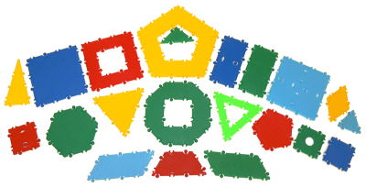
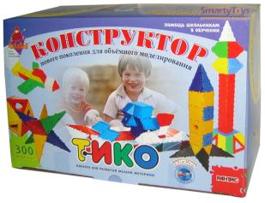
«ТИКО» – это Трансформируемый Игровой Конструктор для Обучения, разработанный отечественным производителем ЗАО НПО «РАНТИС».

Slide 6
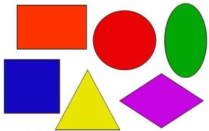

Slide 7
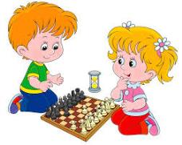
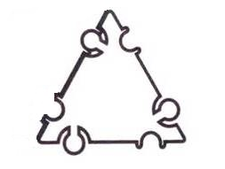
ЗАДАНИЕ Какая понадобится фигура, чтобы получился дом?

Slide 8
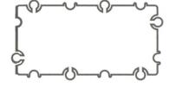
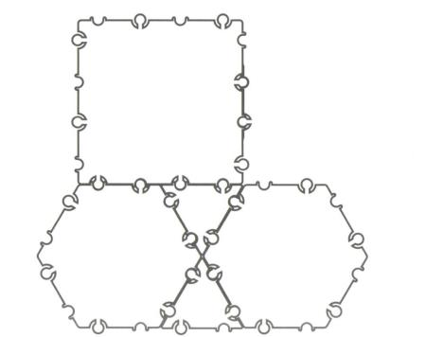
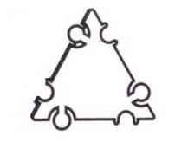
ЗАДАНИЕ Какие фигуры можно использовать, чтобы получился танк?

Slide 9
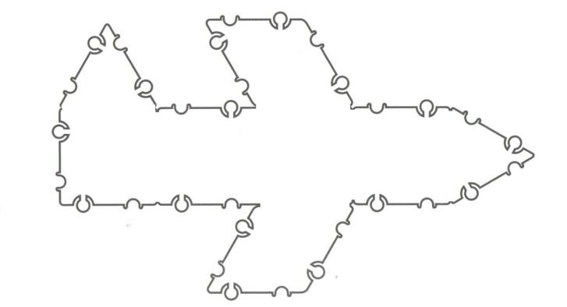
ЗАДАНИЕ Какие фигуры понадобятся для создания самолета?

Slide 10
ЗАДАНИЕ Найди лишнюю фигуру, раскрась её.

Slide 11
ЗАДАНИЕ Запомни расположение.
ПРАВИЛО: дана схема постройки, в течение небольшого количества времени необходимо запомнить конструкцию, затем постройка закрывается, участники должны по представлению построить такую же.

Slide 12
Фигура «Кот»

Slide 13
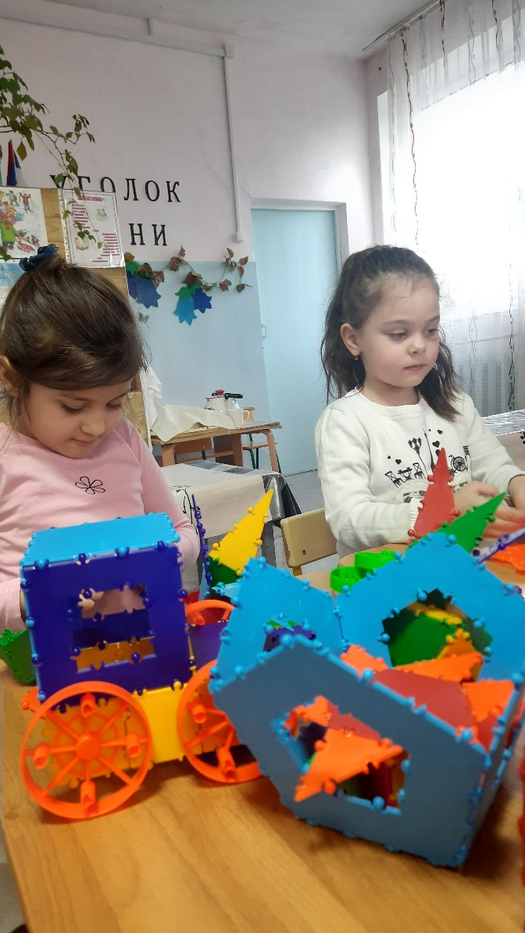
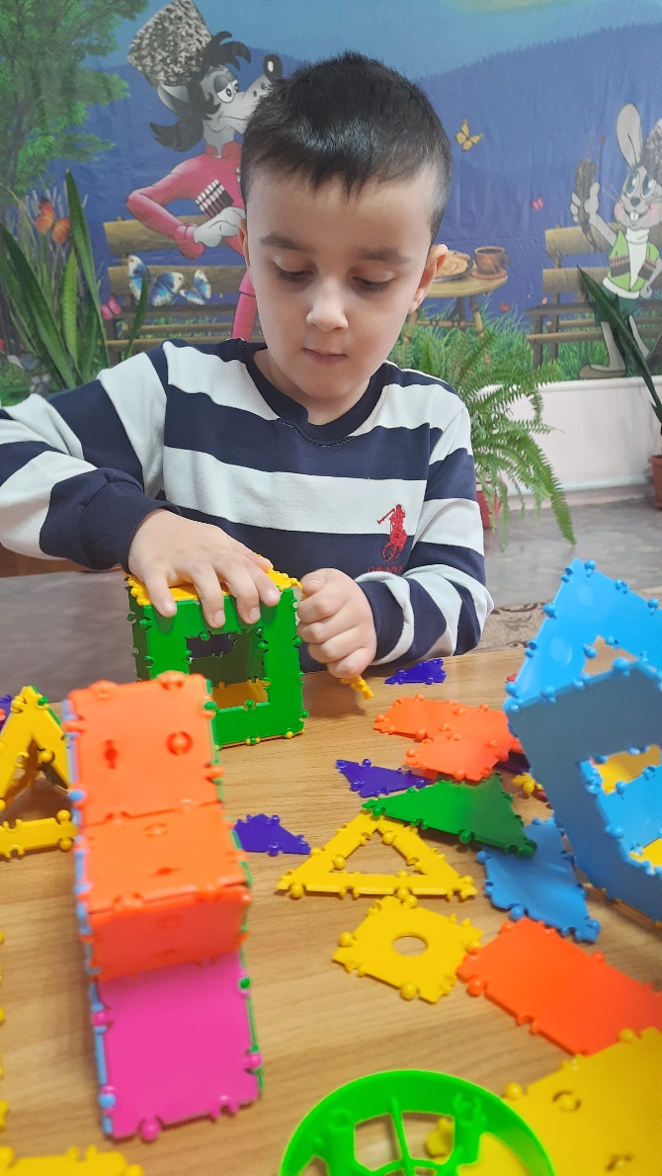
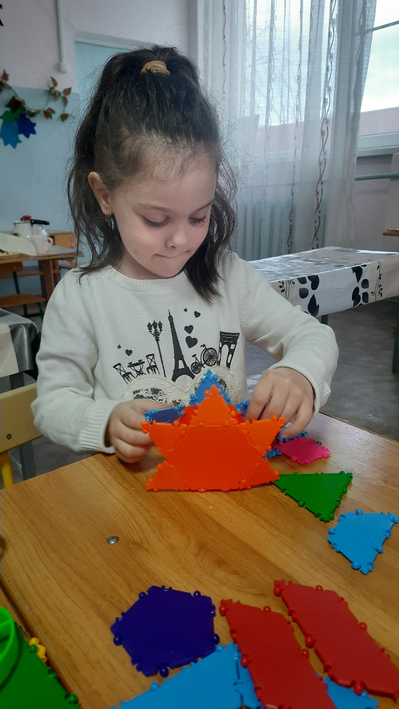

Slide 14
ПРАКТИЧЕСКОЕ ЗАДАНИЕ
1 СТОЛ. Конструирование по схеме.
2 СТОЛ. Конструирование по образцу.
3 СТОЛ. Конструирование по замыслу.

Slide 15
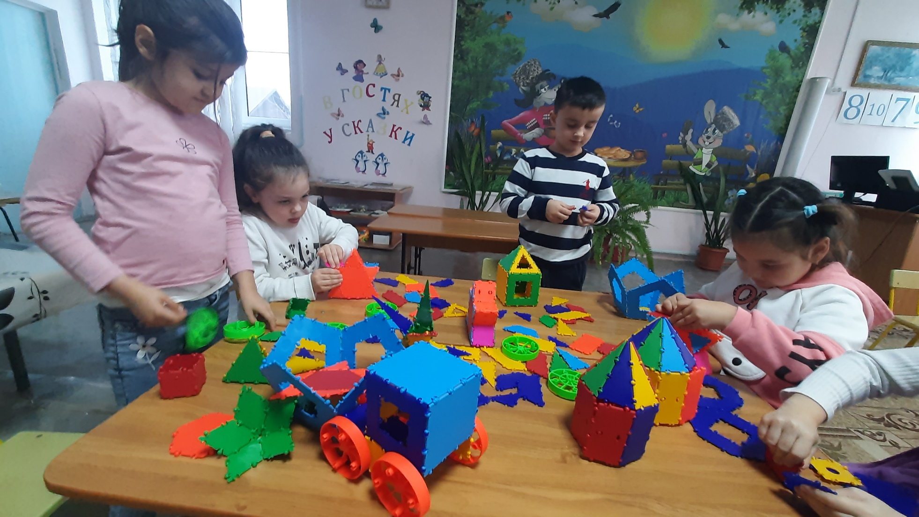

Slide 16
Использование ТИКО-конструктора в развитии логического мышления детей дошкольного возраста
Гутова О.А. воспитатель

